Slide 1

Практическая работа №1 Тема: «Выявление ошибок и причин их появления»
Выполнил
студент группы 3ИСП-2
Сейдалиев А.Э.

Slide 2
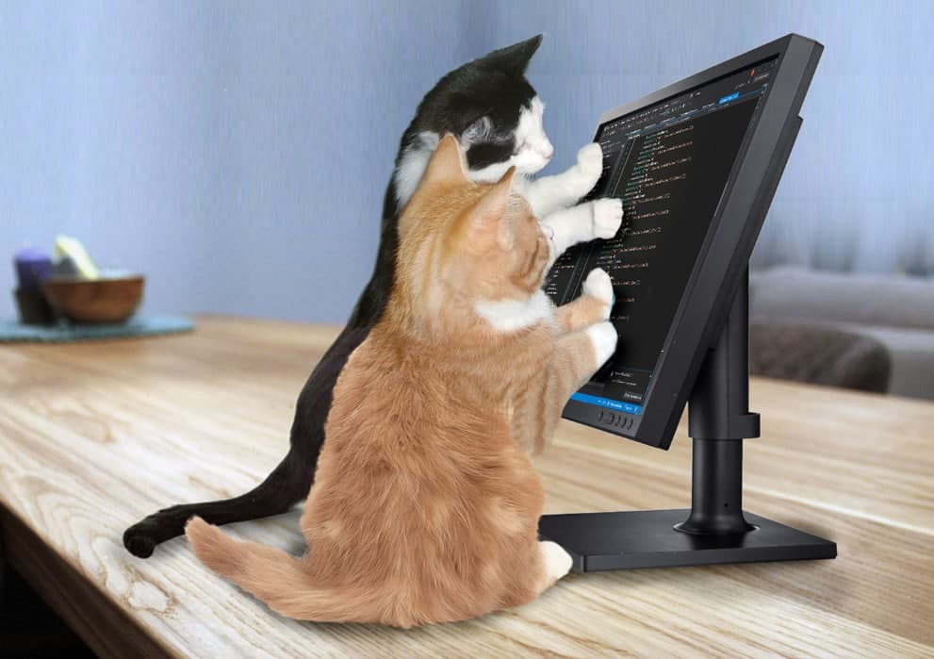
Вопрос 1 Что такое управление процессом разработки?
Управление процессом разработки – это деятельность по планированию, координации и контролю процессов создания программного обеспечения с целью достижения заданных результатов в установленные сроки и с минимальным использованием ресурсов.

Slide 3
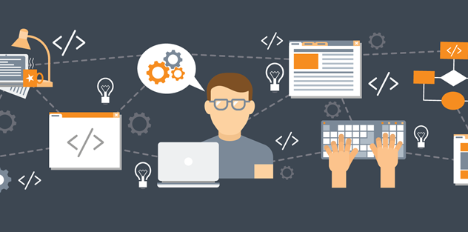
Вопрос 2 Что такое гибкость программного обеспечения?
Гибкость программного обеспечения – это способность программной системы легко и без ущерба для функциональности приспосабливаться к изменяющимся требованиям и условиям, а также быстро и эффективно вносить изменения.

Slide 4
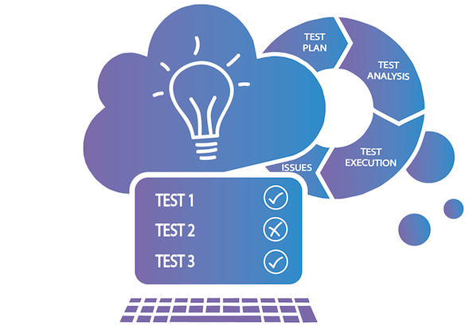
Вопрос 3 Как описывается поведение программных систем?
Поведение программных систем описывается через их возможности взаимодействия с пользователем и другими системами, их способностью обработки данных, выполнения определенных задач, реакцией на внешние события и изменения входных данных, а также их способностью адаптироваться к различным условиям и изменениям в окружающей среде. Описание поведения программной системы может включать в себя алгоритмы работы, логику принятия решений, обработку ошибок и т.д.

Slide 5

Вопрос 4 Что такое сложность ПО?
Сложность ПО – это мера того, насколько сложно программное обеспечение в его разработке, понимании, сопровождении и модификации. Она может быть определена как количество и сложность взаимосвязанных компонентов, а также степень их взаимодействия. Сложность ПО может быть как структурной, так и поведенческой, и она может быть оценена с помощью различных метрик, таких как количество строчек кода, глубина вложенности кода, количество связей между компонентами и другие параметры.

Slide 6
Спасибо за внимание!

